Slide 1
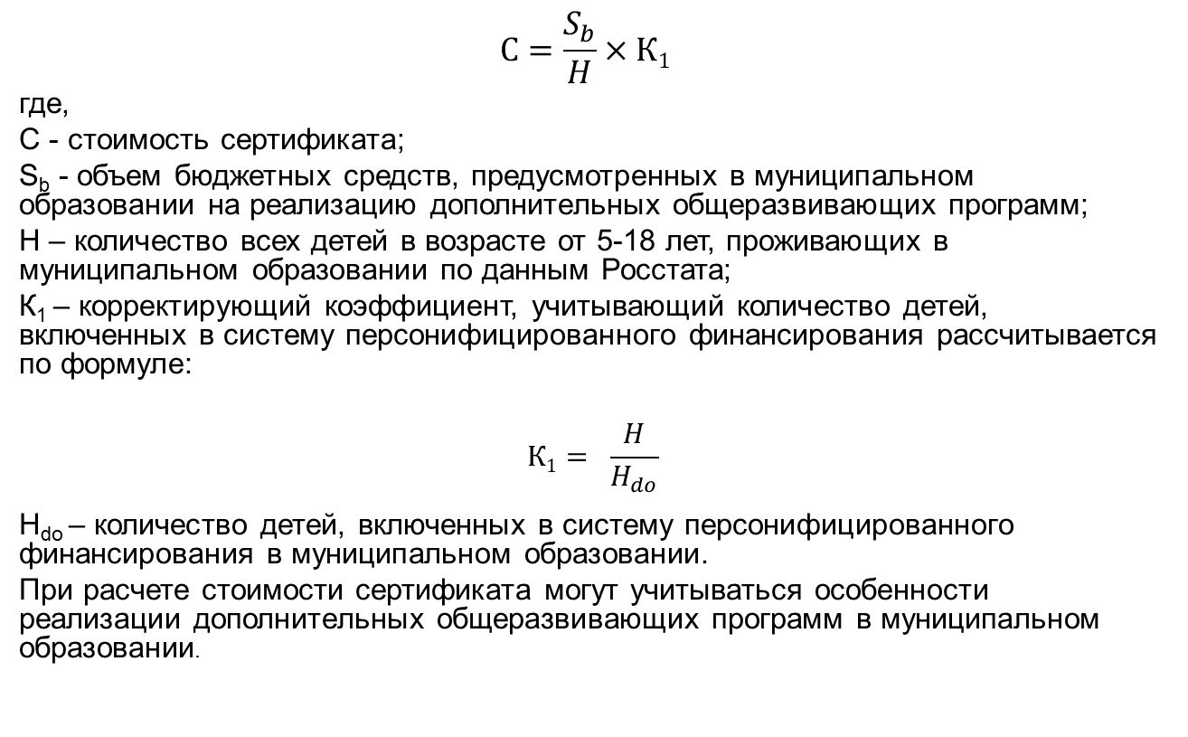
Расчет сертификата ПФДО
$$С=\frac{S_{b}}{H}×К1$$
где,
C - стоимость сертификата;
S_{b} - объем бюджетных средств, предусмотренных в муниципальном образовании на реализацию дополнительных общеразвивающих программ;
H – количество всех детей в возрасте от 5-18 лет, проживающих в муниципальном образовании по данным Росстата;
К₁ – корректирующий коэффициент, учитывающий количество детей, включенных в систему персонифицированного финансирования рассчитывается по формуле:
$$К1= \frac{H}{H_{do}}$$
Н_{do} – количество детей, включенных в систему персонифицированного финансирования в муниципальном образовании.
При расчете стоимости сертификата могут учитываться особенности реализации дополнительных общеразвивающих программ в муниципальном образовании.

Slide 2

Расчет подушевого норматива
$$R_{i}=\frac{b×B×m_{факт}×k_{pp}×C×k_{b}×k_{s}}{1−D}$$
где
b | - прогнозируемая среднемесячная заработная плата в Воронежской области на плановый финансовый год, скорректированная с учетом доплат за особые условия труда;
B | - коэффициент увеличения фонда оплаты труда, связанного с уплатой страховых взносов на обязательное пенсионное страхование, обязательное социальное страхование, на случай временной нетрудоспособности, на обязательное медицинское страхование, обязательное социальное страхование от несчастных случаев на производстве и профессиональных заболеваний в соответствии с законодательством РФ (1,302);
m_{факт} | - коэффициент фактического значения численности педагогических работников, приходящихся на 1 обучающегося при расчете за 1 час реализации дополнительных общеразвивающих программ (0,00093) (это для групп наполняемостью 15 чел.);
k_{pp} | - коэффициент, учитывающий прочий педагогический персонал (методисты и т.д.) (1,1);
C | - коэффициент увеличения фонда заработной платы, учитывающий объем расходов на оплату труда административно-управленческого, учебно-вспомогательного и обслуживающего персонала (1,667);
k_{b} | - коэффициент, устанавливающий долю «гарантированной» заработной платы педагогического работника (включая оклад и компенсационные выплаты) (0,7);
k_{s} | - коэффициент, учитывающий долю фонда стимулирования (1,43);
D | - запланированная доля учебных расходов в нормативе бюджетного финансирования (таблица 1)

Slide 3
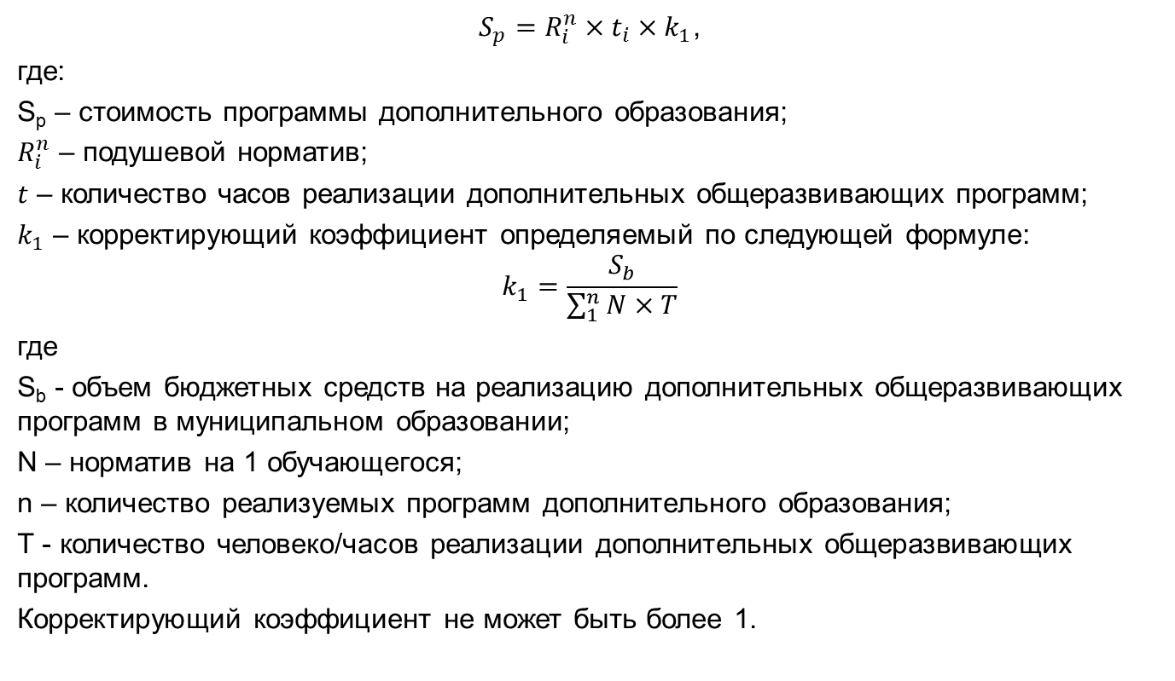
Расчет стоимости программы
$S_{p}=R_{i}^{n}×t_{i}×k_{1}$,
где:
S_{p} – стоимость программы дополнительного образования;
$R_{i}^{n}$ – подушевой норматив;
$t$ – количество часов реализации дополнительных общеразвивающих программ;
$k_{1}$ – корректирующий коэффициент определяемый по следующей формуле:
$$k_{1}=\frac{S_{b}}{\sum_{1}^{n}{N×T}}$$
где
S_{b} - объем бюджетных средств на реализацию дополнительных общеразвивающих программ в муниципальном образовании;
N – норматив на 1 обучающегося;
n – количество реализуемых программ дополнительного образования;
T - количество человеко/часов реализации дополнительных общеразвивающих программ.
Корректирующий коэффициент не может быть более 1.

